Slide 1
Тема работы: «Изотонирование инъекционных растворов, глазных капель»
Федеральное государственное бюджетное образовательное учреждение
высшего образования «Красноярский государственный медицинский университет
имени профессора В.Ф. Войно-Ясенецкого»
Министерства здравоохранения Российской Федерации
Фармацевтический колледж
Выполнила: Желтякова С.А.
Проверила: Дроздова И.В.

Slide 2
План:
актуальность;
определение;
причина изотонирования растворов;
способы расчёта изотонической концентрации;
расчёты с использованием изотонического эквивалента по натрия хлориду;
пример изотонирования раствора для инъекций;
пример изотонирования глазных капель.

Slide 3
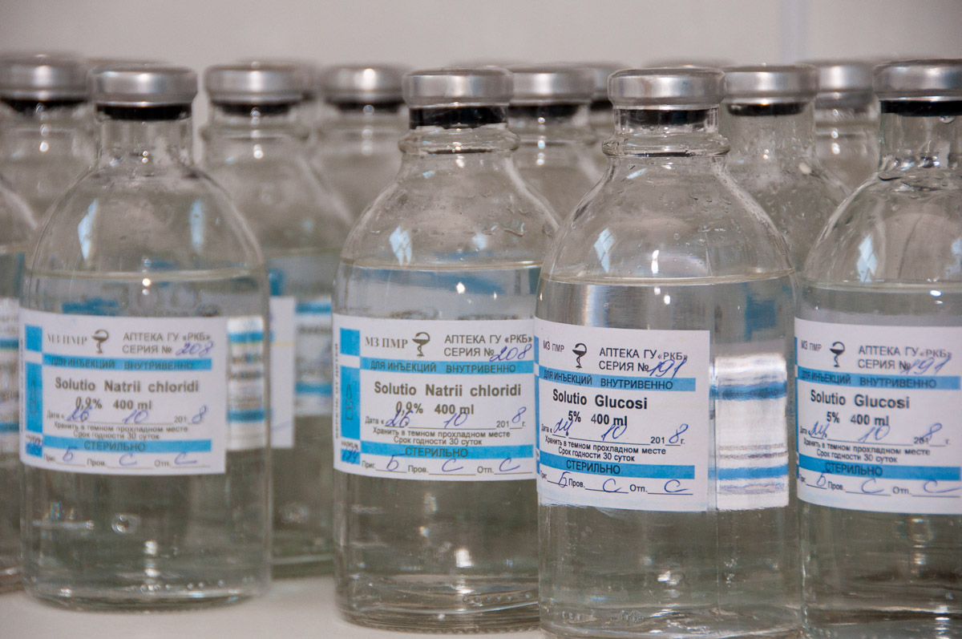
Актуальность
В настоящий момент в аптечных условиях изготавливаются глазные капли и растворы для инъекций, одним из требований к которым является изотоничность, поэтому необходимо разбираться в том, каким образом нужно изотононировать тот или иной раствор.

Slide 4
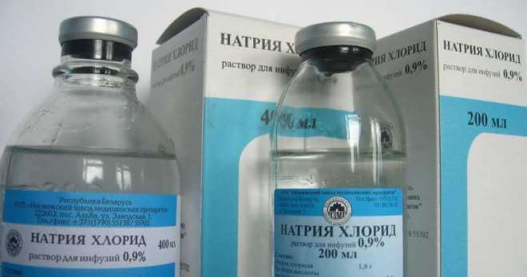
Определение
Изотонирование - технологический прием выравнивания осмотического давления раствора до уровня внутриклеточной жидкости.

Slide 5
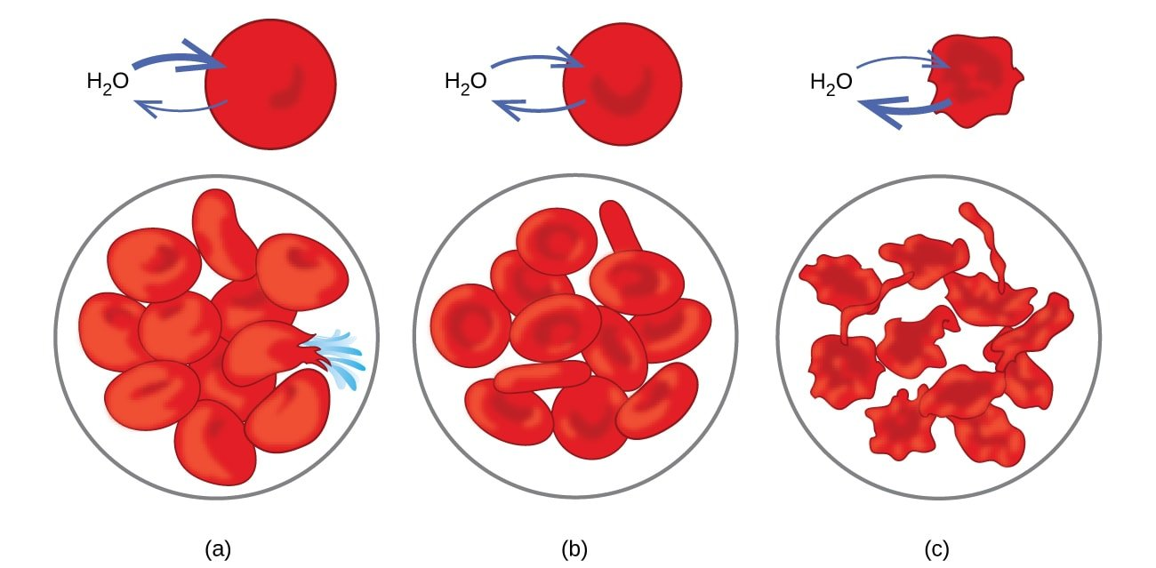
Причина изотонирования растворов
Если клетка снаружи окружена раствором с иным осмотическим давлением, чем осмотическое давление внутри клетки, то происходит движение воды в клетку или из нее до выравнивания концентрации, т.е. наблюдается явление осмоса.

Slide 6
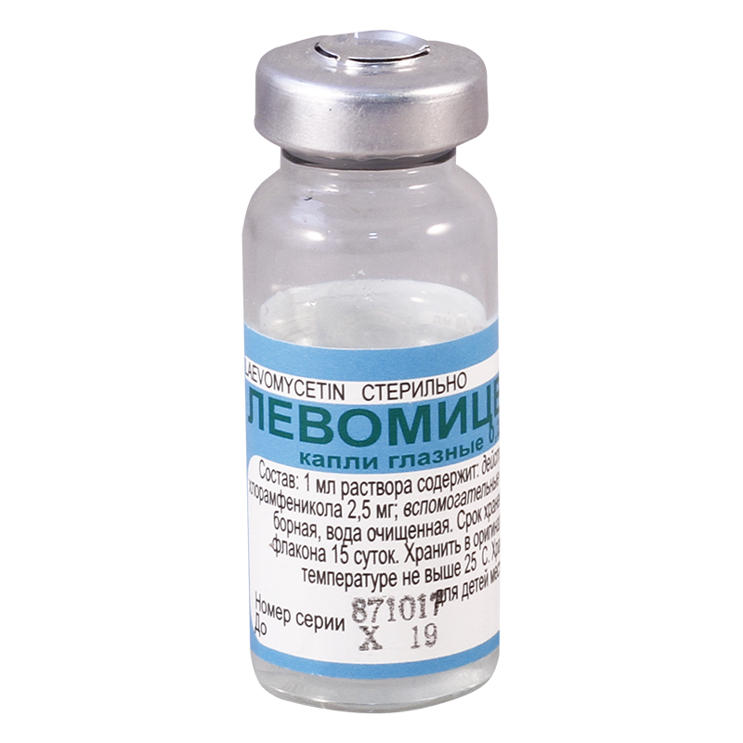
Причина изотонирования растворов
Несоответствие осмотического давления глазных капель слезной жидкости вызывает дискомфортные явления при их применении. Гипертонические растворы используют редко, по медицинским показаниям.

Slide 7
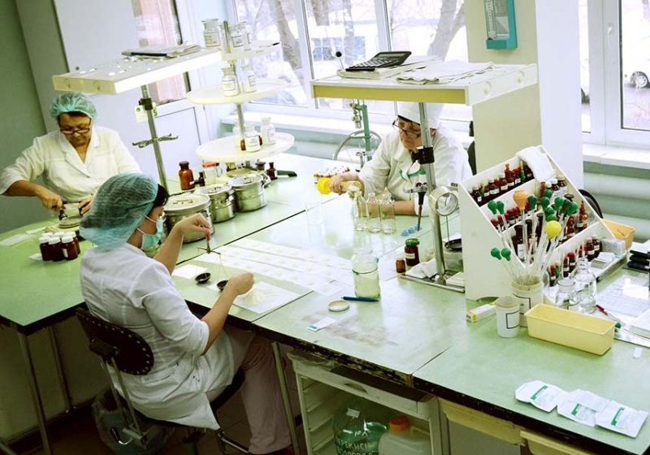
Способы расчета С%_{(изотонич.)}:
использование изотонического эквивалента лекарственного вещества по натрия хлориду;
расчет, основанный на законе Вант-Гоффа;
криоскопический метод (по закону Рауля).
В аптечной практике расчеты проводят первым способом.

Slide 8
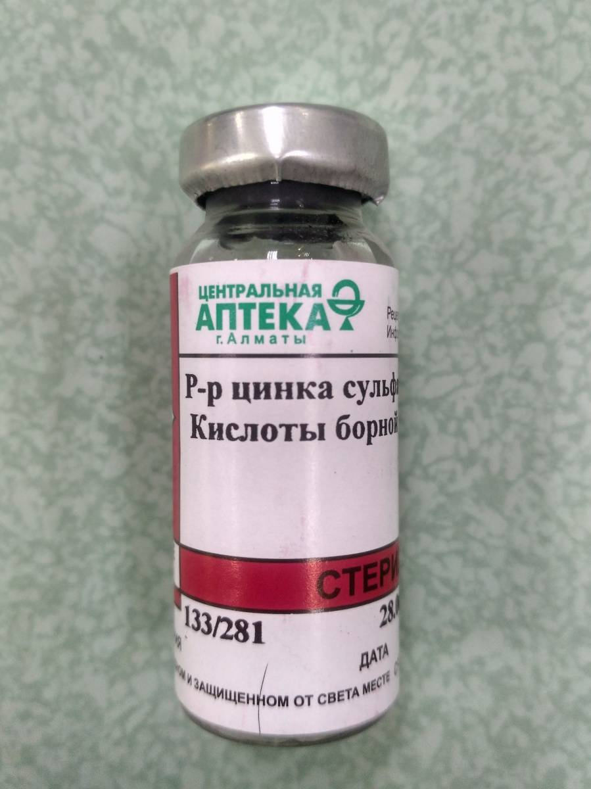
Расчёты с использованием изотонического эквивалента по натрия хлориду
Определяют количество натрия хлорида, необходимое для изотонирования заданного объема раствора.
Учитывая количество лекарственного вещества, находят, какая часть выписанного объема раствора им изотонируется, учитывая изотонический эквивалент.
Определяют, какое количество натрия хлорида необходимо добавить для изотонирования раствора.

Slide 9
Пример изотонирования раствора для инъекций:
Rp: Sol. Magnii sulfatis 5 % - 50 ml
Natrii chloridi q.s. ut fiat solutio isotonica
D.S. По 10мл в/в
Сначала найдем количество магния сульфата, необходимое для изготовления ЛФ: 5,0 – 100ml
Х – 50ml х=5,0×50/100=2,5

Slide 10
Пример изотонирования раствора для инъекций:
2. Найдем количество натрия хлорида, необходимое для изотонирования всего объема раствора:
0,9 – 100 ml
Х – 50ml X=0,9×50/100=0,45
3. Найдем количество натрия хлорида, эквивалентное магния сульфату:
1,0 MgSO₄ – 0,13 NaCl
2,5 - Х Х=2,5×0,13/1=0,325

Slide 11
Пример изотонирования раствора для инъекций:
4. Найдем количество натрия хлорида, которое необходимо отвешать. Для этого отнимем от массы, необходимой для изотонирования всего объема, массу, эквивалентную магния сульфату:
0,45-0,325=0,125

Slide 12
Пример изотонирования глазных капель:
Rp.: Riboflavini 0,001
Acidi Ascorbinici 0,06
Sol. Glucosi 2% – 10 ml
M. D. S.: по 5 капель 2 раза в день
Для изготовления используем концентрат рибофлавина. Найдем необходимое количество глюкозы:
2,0 – 100ml
X – 10 ml Х=2×10/100=0,2+10%=0,22

Slide 13
Пример изотонирования глазных капель:
2. Найдем количество натрия хлорида, необходимое для изотонирования всего объема раствора:
0,9 – 100 ml
Х – 10ml X=0,9×10/100=0,09
3. Найдем количество натрия хлорида, эквивалентное аскорбиновой кислоте и глюкозе:
0,06×0,18=0,0108 – для аскорбиновой кислоты
0,22×0,18=0,0396 – для глюкозы

Slide 14
Пример изотонирования глазных капель:
4. Найдем количество натрия хлорида, которое необходимо отвешать. Для этого отнимем от массы, необходимой для изотонирования всего объема, массу, эквивалентную аскорбиновой кислоте и глюкозе:
0,09-(0,0396+0,0108)=0,0396≈0,04

Slide 15
Вывод:
Растворы для инъекций изотонируют, только если это указано в рецепте. Глазные капли всегда должны быть изотоничны. Изотонируют только в том случае, если раствор гипотоничен.

Slide 16
Список литературы:
Плазмозамещающие растворы: [Электронный ресурс] //Сообщество студентов Кировской ГМА, 2010 – 2013 гг. URL: http://vmede.org/sait/?page=27&id=Farm_texnologiya_bzg_ls_gavrilov_2010&menu=Farm_texnologiya_bzg_ls_gavrilov_2010#:~:text=Изотонирование%20-%20технологический%20прием%20выравнивания,изготовления%20раствора%20по%20изотоническому%20эквиваленту (Дата обращения 20.11.22).
Учебный материал Изотонирование инъекционных растворов: [Электронный ресурс]// Образовательная социальная сеть nsportal.ru, 13.09.2020 г. URL: https://nsportal.ru/npo-spo/zdravookhranenie/library/2020/09/13/uchebnyy-material-izotonirovanie-inektsionnyh-rastvorov (Дата обращения 20.11.22).
В. В. Тыжигирова, С. Ю. Филиппова, Е. А. Илларионова, Показатели качества и особенности анализа инъекционных растворов и глазных капель, Учебное пособие, Иркутск, 2015 г.

Slide 17
Спасибо за внимание!

